Slide 1

Segmentation——Thresholding
赵海伟 戴嘉伦 王如晨
CVBIOUC,Ocean University of China
指导教师：郑海永

Slide 2
Segmentation——Thresholding
灰度阈值处理基础
灰度阈值处理
阈值化的类型
关键点&难点
全局阈值处理
迭代算法自动计算阈值T
用Otsu方法的最佳全局阈值处理
局部阈值处理（可变阈值处理）
图像分块
利用边缘改进全局阈值处理

Slide 3
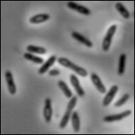
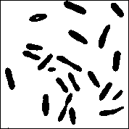
灰度阈值处理基础——阈值法简介
As a way to separate the elements of the picture by looking at the
properties of the pixels within the same area as the only method.
Intensity Thresholding
T = 102
The color of the background.
The color of the bacteria.
After thresholding
Notes:
灰度阈值分割法是一种最常用的并行区域技术，它是图像分割中应用数量最多的一类。对于目标与背景的灰度级有明显差别的图像, 其灰度直方图的分布呈双峰状, 两个波峰分别与图像中的目标和背景相对应, 波谷与图像边缘相对应。当分割阈值位于谷底时,图像分割可取得最好的效果。

Slide 4
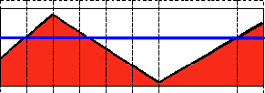
灰度阈值处理基础——阈值化的类型
阈值处理后的图像g(x,y)定义为:
1.二进制阈值化、2.反二进制阈值化、3.截断阈值化、4.阈值化为0、5.反阈值化为0
Notes:
标记为Le的像素对应于前景，标记为Lb的像素对应于背景。

Slide 5

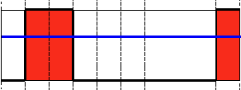
1.二进制阈值化
该阈值化类型如下式所示:
解释：在运用该阈值类型的时候，先要选定一个特定的阈值量，比如：125，这样，新的阈值产生规则可以解释为大于125的像素点的灰度值设定为最大值(如8位灰度值最大为255)，灰度值小于125的像素点的灰度值设定为0。

Slide 6

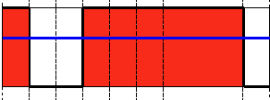
2.反二进制阈值化
该阈值化类型如下式所示:
解释：该阈值化与二进制阈值化相似，先选定一个特定的灰度值作为阈值，不过最后的设定值相反。（在8位灰度图中，例如大于阈值的设定为0，而小于该阈值的设定为255）。

Slide 7

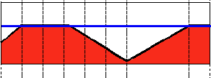
3.截断阈值化
该阈值化类型如下式所示:
解释：同样首先需要选定一个阈值，图像中大于该阈值的像素点被设定为该阈值，小于该阈值的保持不变。（例如：阈值选取为125，那小于125的阈值不改变，大于125的灰度值（230）的像素点就设定为该阈值）。

Slide 8


4.阈值化为0
该阈值化类型如下式所示:
解释：先选定一个阈值，然后对图像做如下处理：1 像素点的灰度值大于该阈值的不进行任何改变；2 像素点的灰度值小于该阈值的，其灰度值全部变为0。

Slide 9

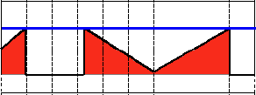
5.反阈值化为0(Demo)
该阈值化类型如下式所示:
解释：原理类似于0阈值，但是在对图像做处理的时候相反，即：像素点的灰度值小于该阈值的不进行任何改变，而大于该阈值的部分，其灰度值全部变为0。

Slide 10




灰度阈值处理基础——多阈值处理
In some cases the intensity of different objects may require multiple
Threshold Level.
Histogram
T₁ = 158
T₂ = 196
T₃ = 228
T₁< P <T₂
T₂< P <T₃
P > T₃

Slide 11
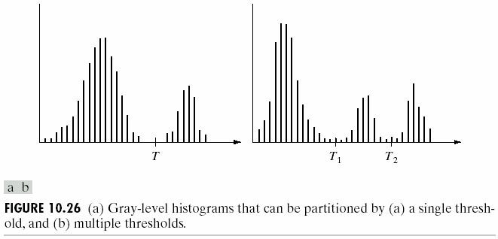
灰度阈值处理基础——关键点&难点
阈值分割的关键点和难点：
阈值分割算法的关键——确定阈值。
确定阈值的关键——直方图的谷的宽度和深度。
影响波谷特性的关键因素：
前景和背景的灰度差
前景和背景的相对尺寸
图像中的噪声内容
光源的均匀性
Notes:
阈值分割的优点：直观、实现简单且计算速度快，在图像分割应用中处于核心地位。在重视运算效率的应用场合(如用于硬件实现)，它得到了广泛应用。如果能确定一个合适的阈值就可以准确地将图像分割开来。

Slide 12
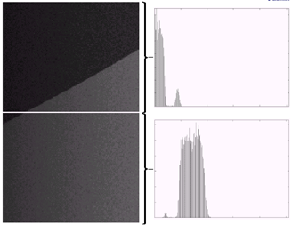
影响波谷特性的关键因素——物体和背景的相对尺寸
If areas of object and
background are nearly
equal, a histogram will
be bimodal
If areas of object and
background are not
balanced, a histogram
will be unimodal.
Notes:
多阈值处理：要求两个以上阈值的分割问题很难解决，较好的结果通常可用其他方法得到，如可变阈值处理方法或区域生长方法。

Slide 13

影响波谷特性的关键因素——噪声
Histogram
T₁ = 158
T₂ = 196
T₃ = 228
Histogram
peak
Image degraded by
Gaussian noise (σ =12)
Notes:
多阈值处理：要求两个以上阈值的分割问题很难解决，较好的结果通常可用其他方法得到，如可变阈值处理方法或区域生长方法。

Slide 14
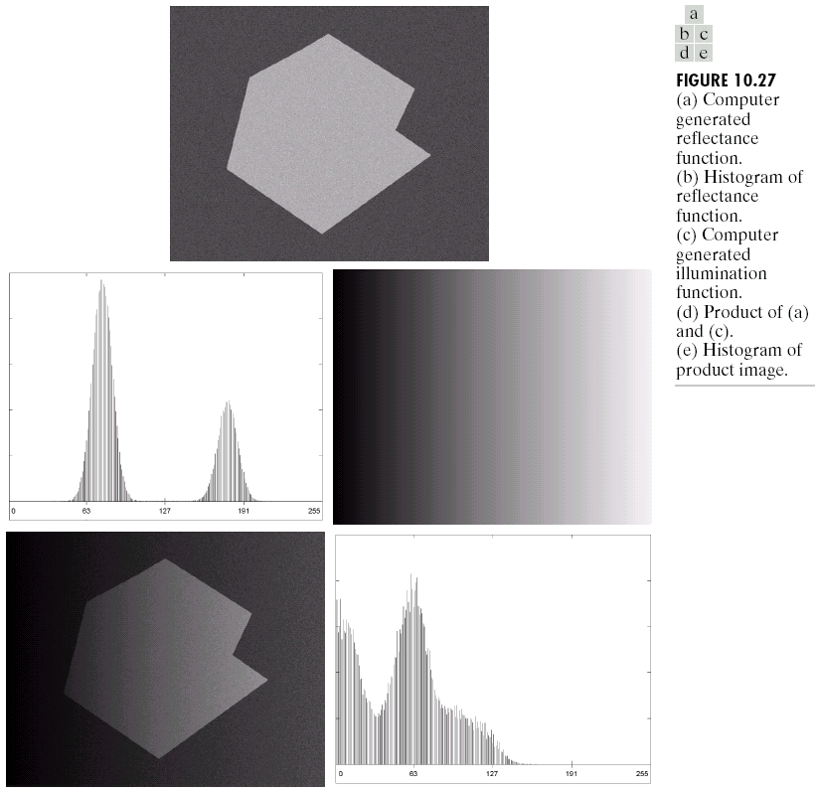
影响波谷特性的关键因素——光照
An image can be expressed as
Reflectance
Function r(x,y)
i(x,y) = illumination component
r(x,y) = reflectance component
Histogram
Illumination
Function i(x,y)
Image histogram
f(x,y)

Slide 15
灰度阈值处理基础——阈值分割的分类
阈值处理操作： f(x,y)是点(x,y)的灰度级， p(x,y)表示该点的局部性质（如
以(x,y)为中心的邻域的平均灰度级）。
当T仅取决于f(x,y)，阈值称为全局的
当T取决于f(x,y)和p(x,y)，阈值是局部的
当T取决于空间坐标x和y，阈值就是动态的或自适应的

Slide 16
Segmentation——Thresholding
灰度阈值处理基础
灰度阈值处理
阈值化的类型
关键点&难点
全局阈值处理
迭代算法自动计算阈值T
用Otsu方法的最佳全局阈值处理
局部阈值处理（可变阈值处理）
图像分块
利用边缘改进全局阈值处理

Slide 17
全局阈值处理——基本思想&方法
全局阈值处理：
全局阈值是指整幅图像使用同一个阈值做分割处理，适用于背
景和前景有明显对比的图像。
1.迭代算法自动计算阈值T
2.用Otsu方法的最佳全局阈值处理
Notes:
它是根据整幅图像确定的：T=T(f)。 全局阈值是指整幅图像使用同一个阈值做分割处理，适用于背景和前景有明显对比的图像。
阈值的选择：阈值的选择需要根据具体问题来确定，一般通过实验来确定。对于给定的图像，可以通过分析直方图的方法确定最佳的阈值，例如当直方图明显呈现双峰情况时，可以选择两个峰值的中点作为最佳阈值。

Slide 18
迭代算法自动计算阈值T——步骤
1.为全局阈值T选择一个初始估计值
2.用T分割图像，产生两组像素：G1由灰度值大于T的所有像素组成，G2由所有小于等于T的像素组成。
3.对G1和G2的像素分别计算平均灰度值（均值）m1和m2。
4.计算一个新的阈值：T=1/2(m1+m2)
5.重复步骤2到步骤4，直到连续迭代中的T值间的差小于一个预定义的参数X为止。（X用于控制迭代的次数，X越大则算法执行的迭代次数越少）
Notes:
阈值的选择：阈值的选择需要根据具体问题来确定，一般通过实验来确定。对于给定的图像，可以通过分析直方图的方法确定最佳的阈值，例如当直方图明显呈现双峰情况时，可以选择两个峰值的中点作为最佳阈值。

Slide 19
迭代算法自动计算阈值T——算法
设定一个初始阈值T
阈值T对图像像素点进行分类
灰度值大于T的所有像素组成G1
灰度值小于T的所有像素组成G2
T=T’
True
计算G1的平均灰度值m1
计算G2的平均灰度值m2
T-T’>X
False
输出T’
计算新阈值T’=1/2(m1+m2)
Notes:
阈值的选择：阈值的选择需要根据具体问题来确定，一般通过实验来确定。对于给定的图像，可以通过分析直方图的方法确定最佳的阈值，例如当直方图明显呈现双峰情况时，可以选择两个峰值的中点作为最佳阈值。

Slide 20
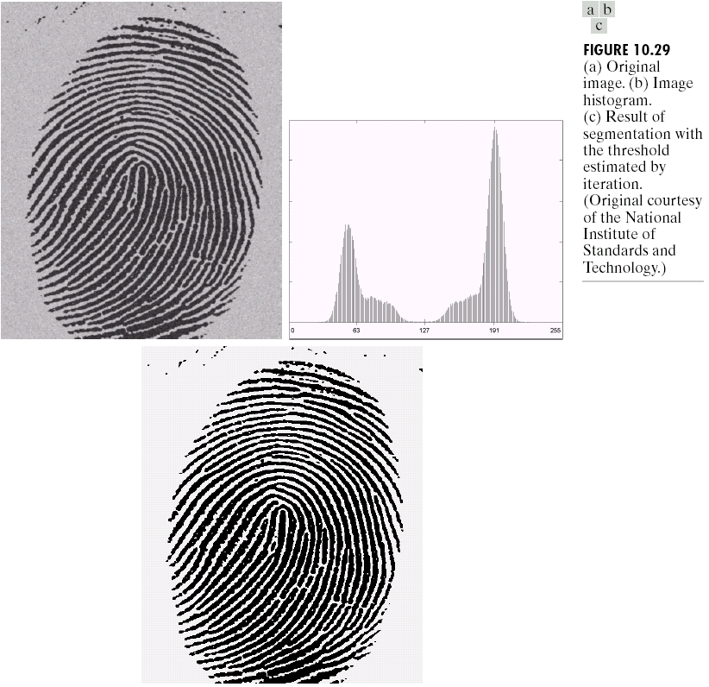



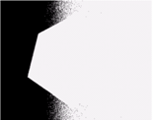
迭代算法自动计算阈值T——实验
原图的直方图
原图
波谷作为阈值
基本全局阈值算法
处理的结果
T0=0，3次迭代得到
值为125.4
最后确定T=125

Slide 21
全局阈值处理——基本思想&方法
全局阈值处理：
全局阈值是指整幅图像使用同一个阈值做分割处理，适用于背
景和前景有明显对比的图像。
1.迭代算法自动计算阈值T
2.用Otsu方法的最佳全局阈值处理
Notes:
它是根据整幅图像确定的：T=T(f)。 全局阈值是指整幅图像使用同一个阈值做分割处理，适用于背景和前景有明显对比的图像。
阈值的选择：阈值的选择需要根据具体问题来确定，一般通过实验来确定。对于给定的图像，可以通过分析直方图的方法确定最佳的阈值，例如当直方图明显呈现双峰情况时，可以选择两个峰值的中点作为最佳阈值。

Slide 22
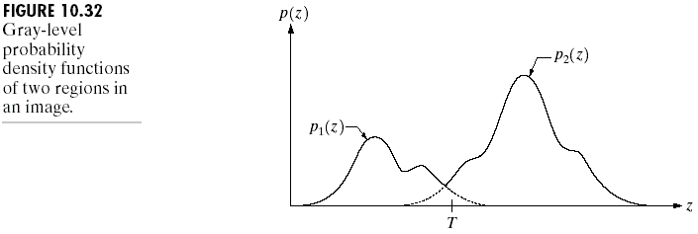
用Otsu方法的最佳全局阈值处理——思想
最优门限的选取
多数情况下，目标和背景的灰度分布有重叠。若二者的灰度分布的概率密度函数已知，则可以选择门限使得错误概率最小（统计最优）
一幅图像中两个区域的灰度级概率密度函数
图像整体灰度级变化的混合概率密度函数：
（P₁和P₂是两类象素出现的概率）

Slide 23
用Otsu方法的最佳全局阈值处理——原理
将一个背景点当作目标点进行分类时，错误概率为：
将一个目标点当作背景点进行分类时，错误概率为:
出错率的整体概率是：
对E(T)求导并令导数为0，得
——(6-1-1-1)
解出的T即为最佳门限。如果P₁=P₂，则最佳门限位于P₁(z)和P₂(z)的交点处。

Slide 24
用Otsu方法的最佳全局阈值处理——原理
从T的表达式知，为了求取T，需要知道两个概率密度。在现实中并不是总可以对这两个密度进行估计。通常的做法是利用参数化模型。例如常考虑使用高斯密度：
将该方程用于(6-1-1-1)得下列门限T的解：
其中

Slide 25
用Otsu方法的最佳全局阈值处理——算法
输入图像
计算前景占图像比例w0，灰度均值u0
计算背景占图像比例w1，灰度均值u1
计算整个图像的均值u=w0*u0+w1*u1
计算分割阈值为t时的类间方差表达式g(t)=w0*(u0-u)^2+w1*(u1-u)^2
g(t)为最大时所对应的t称为最佳阈值
Notes:
阈值的选择：阈值的选择需要根据具体问题来确定，一般通过实验来确定。对于给定的图像，可以通过分析直方图的方法确定最佳的阈值，例如当直方图明显呈现双峰情况时，可以选择两个峰值的中点作为最佳阈值。

Slide 26
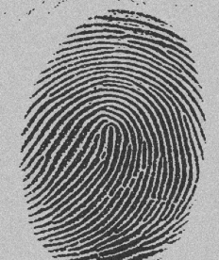
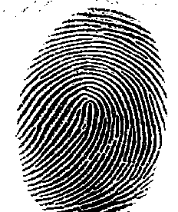

用Otsu方法的最佳全局阈值处理——实验
用Otsu方法的最佳全局阈值处理

Slide 27

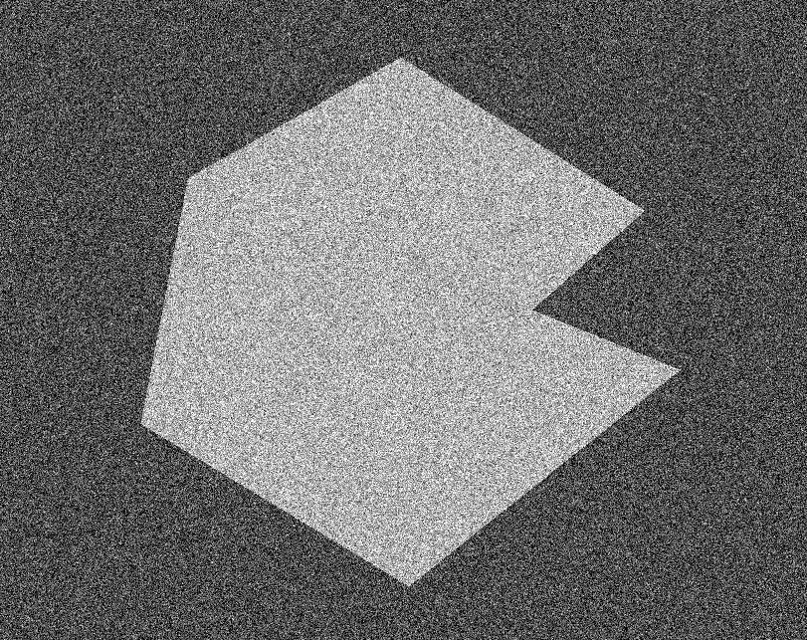
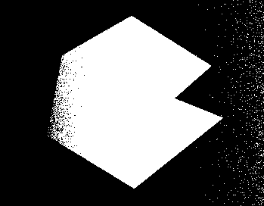

全局阈值处理的缺陷
Global threshold level
Global thresholding of nonuniform
illumination image can cause huge
errors!
Histogram
Nonuniform illumination
image
Global thresholding
result
Notes:
在许多情况下，物体和背景的对比度在图像中的各处不是一样的，这时很难用一个统一的阈值将物体与背景分开。这时可以根据图像的局部特征分别采用不同的阈值进行分割。实际处理时，需要按照具体问题将图像分成若干子区域分别选择阈值，或者动态地根据一定的邻域范围选择每点处的阈值，进行图像分割。这时的阈值为自适应阈值。

Slide 28
Segmentation——Thresholding
灰度阈值处理基础
灰度阈值处理
阈值化的类型
关键点&难点
全局阈值处理
迭代算法自动计算阈值T
用Otsu方法的最佳全局阈值处理
图像分块局部阈值处理（可变阈值处理）
图像分块
利用边缘改进全局阈值处理

Slide 29
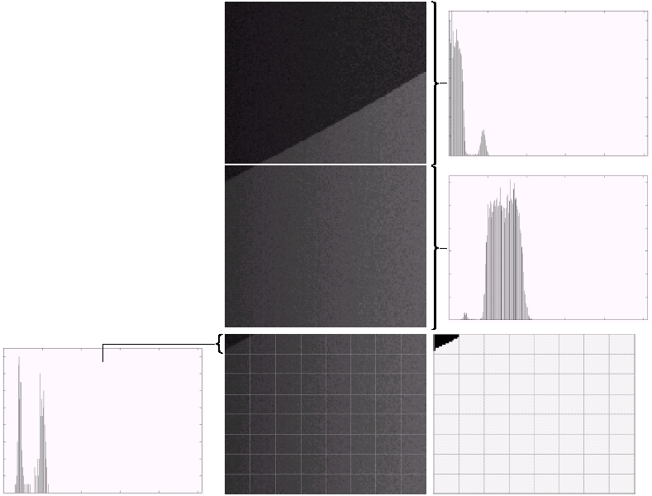
局部阈值处理（图像分块）——思想
If areas of object and
background are not
balanced, a histogram
will be unimodal.
If areas of object and
background are nearly
equal, a histogram will
be bimodal
Notes:
可变阈值处理最简单的方法之一是把一幅图像分成不重叠的矩形。这种方法用于补偿光照和反射的不均匀性。选择的矩形要足够小，以便每个矩形的光照都近似是均匀的。

Slide 30
局部阈值处理（图像分块）——步骤
1. Divide an image into subimages.
2. Threshold each subimage independently
2.1 Compute histogram of each subimage and select a suitable
threshold value for each subimage
2.2 threshold each subimage using a threshold value in 2.1
2.3 Combine all local thresholding results
Error
Notes:
用这种方法分割后的图像在不同子图像的边界处有灰度的不连续分布, 因此必须采用平滑技术来消除灰度的不连续性。

Slide 31
局部阈值处理（图像分块）——算法
图像分块
计算第一块图像的直方图
计算第二块图像的直方图
…
计算第N块图像的直方图
确定第一块图像的分割阈值T1
确定第二块图像的分割阈值T2
…
确定第N块图像的分割阈值T2
对第一块图像进行阈值分割
对第二块图像进行阈值分割
…
对第N块图像进行阈值分割
阈值分割结果进行合并
Notes:
阈值的选择：阈值的选择需要根据具体问题来确定，一般通过实验来确定。对于给定的图像，可以通过分析直方图的方法确定最佳的阈值，例如当直方图明显呈现双峰情况时，可以选择两个峰值的中点作为最佳阈值。

Slide 32
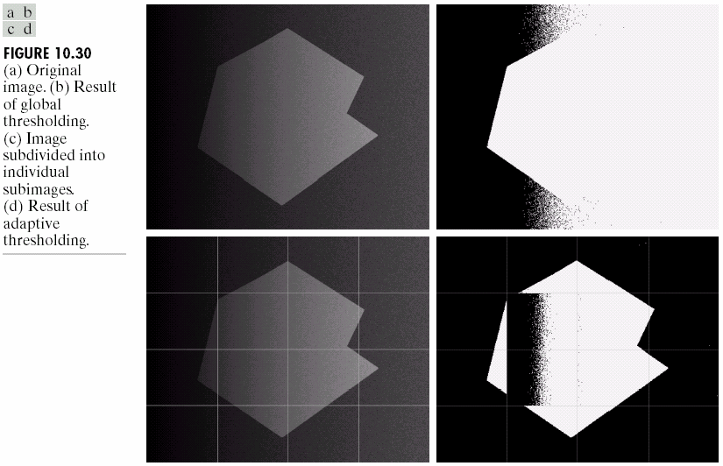
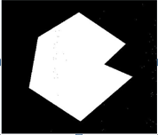
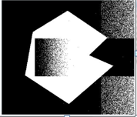
局部阈值处理（图像分块）——实验
Original image
Result of global thresholding
2*3 subimages
3*4 subimages
Result of local thresholding
图像分的过细，某些局部只包含了物体或者背景，导致分割失败！

Slide 33
Segmentation——Thresholding
灰度阈值处理基础
灰度阈值处理
阈值化的类型
关键点&难点
全局阈值处理
迭代算法自动计算阈值T
用Otsu方法的最佳全局阈值处理
图像分块局部阈值处理（可变阈值处理）
图像分块
利用边缘改进全局阈值处理

Slide 34
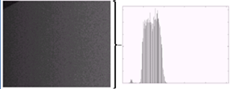
利用边界特性选择阈值——思想
基本思想：
在前景和背景所占区域面积差别很大时，会造成一个灰度级的波
峰过高，而另一个过低
边缘上的点在区域内还是区域外的概率是相等的，因此可以增加
波峰的对称性
基于梯度算子选择的像素，可以增加波峰的高度
Notes:
利用边缘改进全局阈值处理:该方法不是直接选取阈值, 而是对灰度直方图进行变换, 使其具有更深的波谷和更尖的波峰, 然后再利用双峰法得到最优阈值。这种方法的一个共同特征是根据像素点的局部特性, 对其进行灰度级的增强或减弱的变换。➢为了改善直方图的波峰形状，我们只把区域边缘的像素绘入直方图，而不考虑区域中间的像素

Slide 35
利用边界特性选择阈值——步骤
利用边缘改进全局阈值处理：
1. 用Laplace 算子、Robert 算子、Sober 算子等方法对图像进行梯
度计算，得到梯度图像。
2. 得到梯度值最大的那一部分（比如10%）的像素直方图。
3. 通过直方图的谷底，得到阈值T。
Notes:
对于在灰度均匀分布的区域内的像素点, 这些算子对其进行灰度减弱;对于在边缘附近的像素点, 这些算子对其进行灰度增强。

Slide 36
利用边界特性选择阈值——算法
输入图像
梯度图像
梯度值最大部分的像素直方图
直方图的阈值T
Notes:
阈值的选择：阈值的选择需要根据具体问题来确定，一般通过实验来确定。对于给定的图像，可以通过分析直方图的方法确定最佳的阈值，例如当直方图明显呈现双峰情况时，可以选择两个峰值的中点作为最佳阈值。

Slide 37
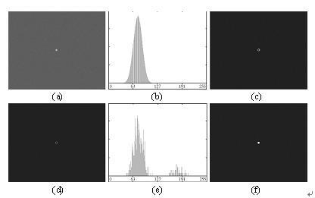
利用边界特性选择阈值——实验
(a) 原始图像 (b) 原始图像的直方图 (c) 由原始图像的直方图确定的阈值T对图像进行全局阈值分割的结果 (d) 原始图像的梯度图像 (e) 取梯度最大值（%10）对应的像素点组成的直方图 (f) 利用边界特征选择阈值进行分割的结果

Slide 38
Segmentation——Thresholding
Thank you for your attention!
Q&A

